Slide 1
С академични традиции в бъдещето
Център за магистърско обучение
Прием в ОКС „магистър“ за учебната 2022/2023

Slide 2
Изборът на магистърска специалност ще Ви даде:
Профилиране на професионалната подготовка по вече придобита специалност;
Допълнителна подготовка по друга специалност, различна от придобитата;
Разширяване на знанията, уменията и компетенциите по избраната специалност;
Подобряване на възможностите за професионална реализация с международно призната диплома;
Възможност да извървите своя професионален път уверени, можещи и компетентни.

Slide 3
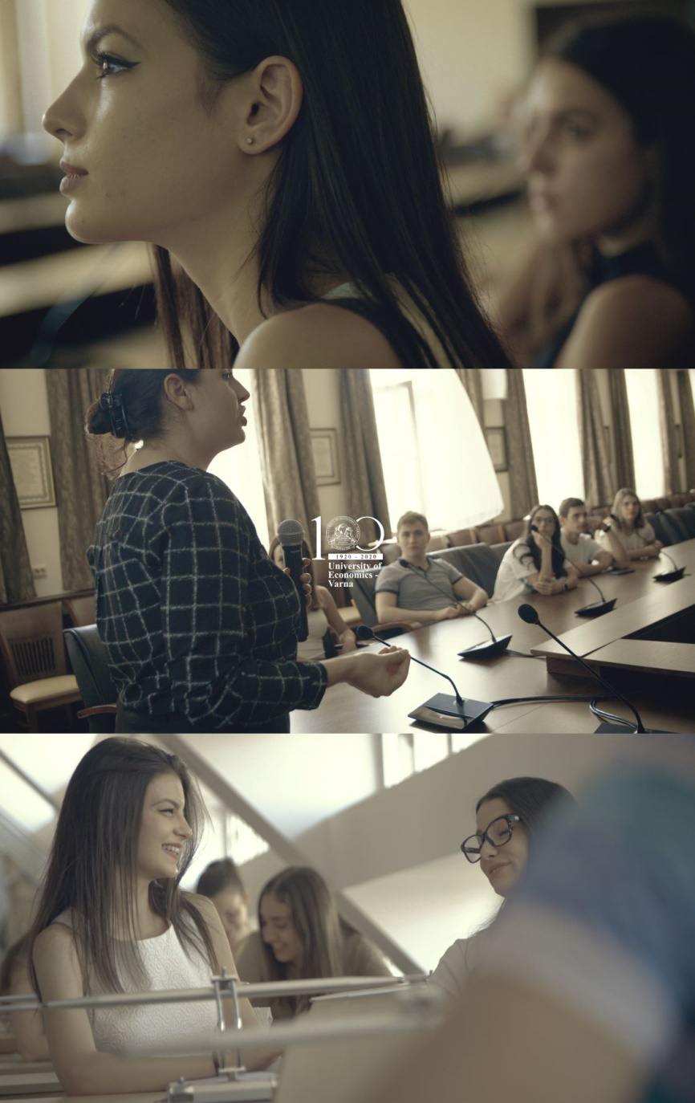
Обучението по магистърските специалности е в следните професионални направления:
Икономика;
Администрация и управление;
Туризъм;
Информатика и компютърни науки.
Форми на обучение в магистърските специалности:
Редовна (в т.ч. редовна електронна);
Задочна;
Дистанционна.

Slide 4
Магистърски специалности в направление „Икономика“
Магистърска специалност | Редовно обучение | Задочно обучение | Дистанц. обучение | Забележка
Счетоводство и контрол | √ | √
Банков мениджмънт |  |  | √
Финанси и иновации |  |  | √
International Business and Management (на англ. език) | √
Корпоративен бизнес и управление |  |  | √
Логистичен мениджмънт | √ |  | √
Омниканален търговски бизнес |  |  | √
Строително предприемачество и недвижима собственост |  | √
Управление на проекти |  | √
Аграрен бизнес |  |  | √
Екоикономика |  | √
Бизнес консултиране |  |  | √
Качество и експертиза на стоките |  | √
Управление на продажбите и мърчандайзинг |  |  | √
Реклама и медийни комуникации |  |  | √
Маркетинг и бранд мениджмънт Корпоративен маркетинг |  |  | √ √
Информационен мениджмънт в бизнеса |  | √

Slide 5
Магистърски специалности в направление „Администрация и управление “
Магистърска специалност | Редовно обучение | Задочно обучение | Дистанц. обучение | Забележка
Мениджмънт на организациите | √ |  |  | ред. електронна
Мениджмънт на човешките ресурси | √ |  |  | ред. електронна
Публичен мениджмънт и административна власт | √ |  |  | ред. електронна
Магистърски специалности в направление „Туризъм“
Магистърска специалност | Редовно обучение | Задочно обучение | Дистанц. обучение | Забележка
Международен туристически бизнес | √ | √
Магистърски специалности в направление „Информатика и компютърни науки“
Магистърска специалност | Редовно обучение | Задочно обучение | Дистанц. обучение | Забележка
Мобилни и уеб технологии | √

Slide 6
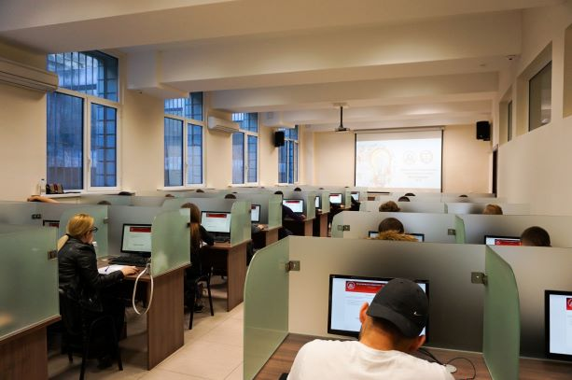
Редовно електронно обучение:
Студентите в редовна форма имат достъп до електронни учебни ресурси.
Студентите от всички форми на обучение ще се възползват от възможностите за електронно базирано обучение през платформата e-Learn на ИУ.

Slide 7
Условия за кандидатстване в ОКС „магистър“
Приемът в ОКС „магистър“ в ИУ – Варна е чрез конкурс по документи.
Право да кандидатстват за ОКС „магистър“ имат придобилите ОКС „професионален бакалавър“, „бакалавър“ или „магистър“, завършена в редовна, задочна и дистанционна форма на обучение.
Минималният успех за кандидатстване в ОКС „магистър” срещу заплащане е „Добър“ (3,50) от дипломата за завършена ОКС.
„Успех от дипломата“ е успехът, който се формира като средноаритметична стойност от средния успех по дисциплините, включени в учебния план и от средния успех от оценката от държавната изпитна сесия.

Slide 8
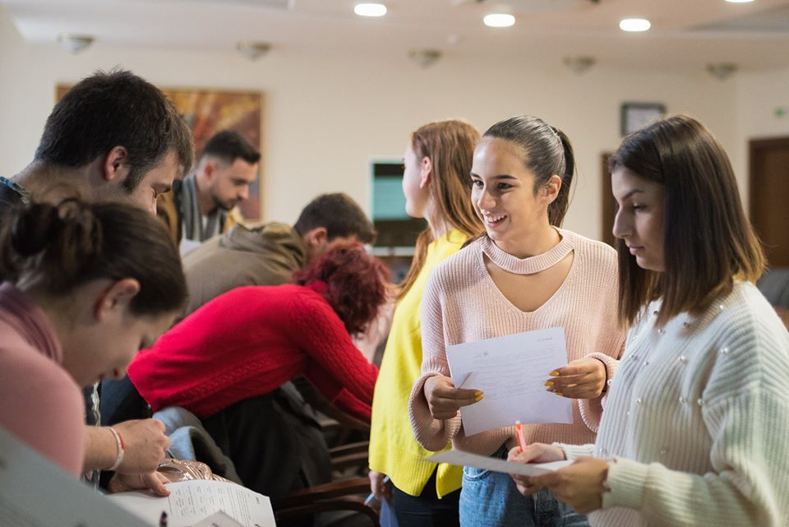
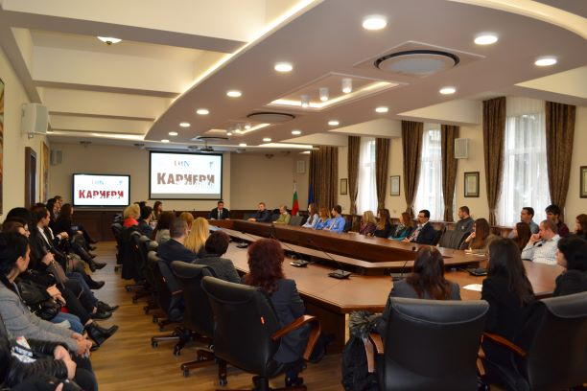
Категория на кандидатите в ОКС „магистър“, според завършената специалност:
Същата специалност (СС) – за завършилите бакалавърска специалност, съответстваща на обявената в магистърска степен;
Стопански науки и управление (СНУ) - всички завършили професионални направления „Икономика“, „Администрация и управление“ и „Туризъм“;
Други направления и други области на висшето образование“ (ДНДО) – попадат другите области на висшето образование и всички останали направления от „Социални, стопански и правни науки“.

Slide 9
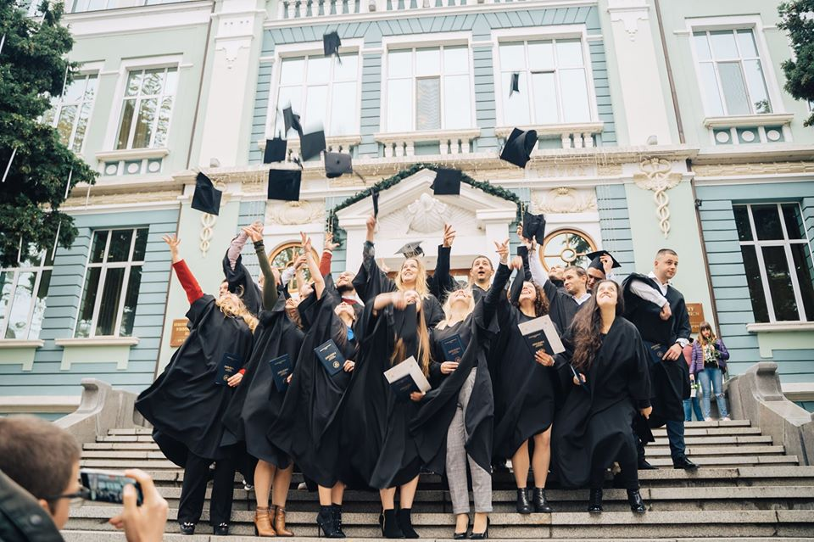
Продължителност на обучението
(за всички форми на обучение):
Същата специалност (СС) – 2 семестъра;
Стопански науки и управление (СНУ) – 2 семестъра;
Други направления и други области на висшето образование“ (ДНДО) – 3 семестъра.

Slide 10
Документи за кандидатстване за магистърски специалности в ИУ-Варна
Диплома-оригинал (ако е получена, а ако не е получена, информация се взема служебно за кандидати от ИУ-Варна);
Студентска книжка – за завършилите ИУ – Варна, които не са получили диплома за завършена образователно-квалификационна степен;
Заявление - състезателен картон (по образец, валиден само за ИУ – Варна, осигурява се на място в ИУ);
Документ за самоличност;
Документ (диплома за завършена ОКС или международно признат сертификат), удостоверяващ владеенето на чужди езици – за специалностите с обучение на чужд език;
Документ за внесена такса за участие в кандидатстудентския прием за ОКС „магистър“ в размер на 60 лв.;
Документ, удостоверяващ обстоятелства за освобождаване от такса за кандидатстване;
Декларация за съгласие за обработка на лични данни.

Slide 11
Правила за прием на кандидати за обучение в ОКС „магистър“ в ИУ-Варна
Кандидатстването за ОКС „магистър“ се извършва на място в ИУ-Варна или по електронен път.
Документите за кандидатстване се подават лично или с нотариално заверено пълномощно на приносителя, копие от което се оставя на съхранение заедно с документите на кандидата.
Подадените кандидат-студентски документи важат за кандидатстване едновременно за всички обявени места, при условие че са записани със съответните шифри в състезателния картон.
След подаване на документите не се допускат промени в състезателния картон.
Не се приемат кандидат-студентски заявления, към които не са приложени всички необходими документи или не са попълнени точно и четливо.
Отговорността за подреждането на магистърските специалности и формите на обучение в състезателния картон е изцяло на кандидат-магистъра.

Slide 12
График на приема в ОКС „магистър“
Първи етап | Подаване на документи | 22.06 - 7.07.2022 г.
 | Класиране | 11.07.2022 г.
 | Записване | 12.07 - 20.07.2022 г.
Втори етап | Подаване на документи | 9.09 - 15.09.2022 г.
 | Класиране | 16.09.2022 г.
 | Записване | 19.09 - 21.09.2022 г.
Трети етап | Само за кандидати от ДНДО | До 31 януари 2023 г.
Работно време: 8:00-16:30 ч (без събота и неделя и официални празници)

Slide 13
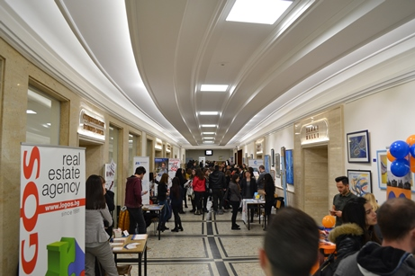
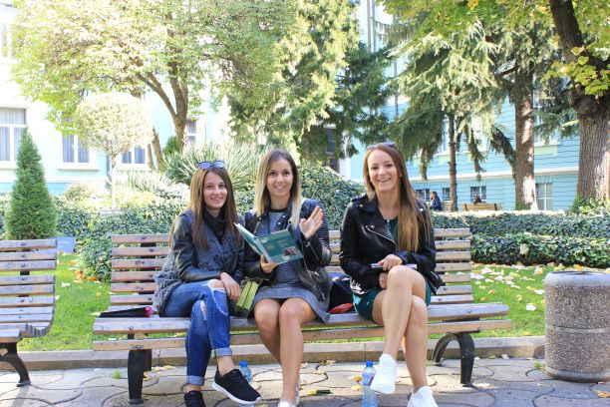
Класиране на кандидати за ОКС „магистър“
Класирането се извършва по низходящ ред на бала по реда на посочените специалности.
Класирането се извършва отделно за всеки етап на приема.
Кандидати не се класират за специалности и форми на обучение, които не са посочили.
Класирането се обявява на сайта на университета.
При несформиране на група в определена специалност, се извършва прекласиране по следващо желание.

Slide 14
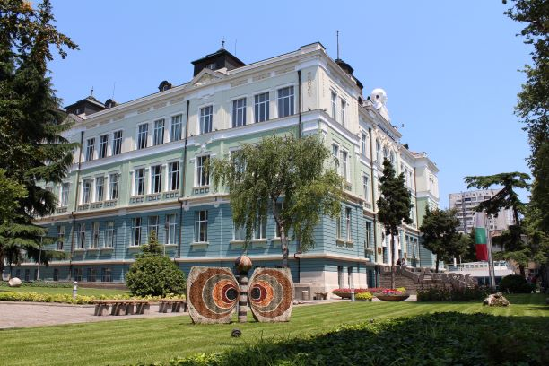
Обучение по държавна поръчка в ОКС „магистър“
Определя се в съответствие с утвърдените от Министерски съвет планови места.
Налична е само за специалност „Мобилни и уеб технологии“.
Обучение срещу заплащане в ОКС „магистър“
(платен прием)
Прилага се за всички специалности.
Прилага се за всички форми на обучение.

Slide 15
Семестриални такси за обучение на студенти в ОКС "магистър“ в ИУ-Варна за учебната 2022/2023 г.
Професионално направление | Форма на обучение | Държавна поръчка | Платен прием | Преференциална такса, при състезателен бал „отличен“ (5,50-6,00)*
Икономика | Редовна | няма | 1045 лв. | 940 лв.
 | Задочна | няма | 730 лв. | 657 лв.
 | Дистанционна | няма | 730 лв. | 657 лв.
Администрация и управление | Редовна | няма | 1045 лв. | 940 лв.
Туризъм | Редовна | няма | 1045 лв. | 940 лв.
 | Задочна | няма | 730 лв. | 657 лв.
Информатика и компютърни науки | Редовна | 545 лв. | 1760 лв. | няма
Обучение на чужд език: в ПН „Икономика“ |  |  | 1360 лв. | няма
Обучение на чужд език: в ПН „Информ. и комп. науки“ |  |  | 1800 лв. | няма
Обучение на чуждестранни граждани |  | няма | 1500 евро | няма
* - Студентите със срок на обучение три семестъра (ДНДО) заплащат преференциалната такса и таксата за държавна поръчка за първите два семестъра от обучението си, а за третия семестър, заплащат пълния размер на семестриалната такса за платен прием.

Slide 16
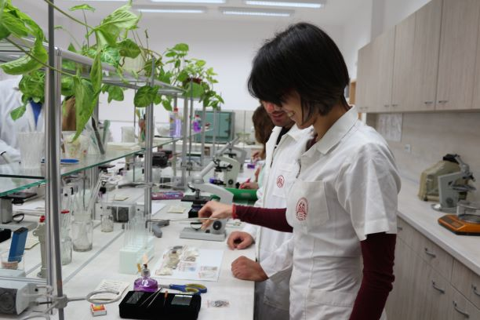
Обучение по втора специалност
Кандидатстването може да стане след като студентът вече е записан за обучение в първата специалност.
За обучение по две специалности не могат да кандидатства тези от групата ДНДО.
Избраните магистърски специалности от кандидата следва да бъдат в различна форма на обучение.
При кандидатстване се запазва изискването за успех Добър (3,50).
За обучението по две специалности не важат преференции за таксата.

Slide 17
Обучение по ERASMUS +
Период на обучение до 12 месеца (за СС и СНУ – за летен семестър);
Възможност за мобилност за обучение и възможност за студентска практика.
Кандидатстване за мобилност по ERASMUS +
Подборът се извършва от отдел „Международно сътрудничество“;
Възможности за мобилност в над 160 университета в 30 държави;
Кандидатстване – месец октомври;
Пълно признаване на изпити.

Slide 18
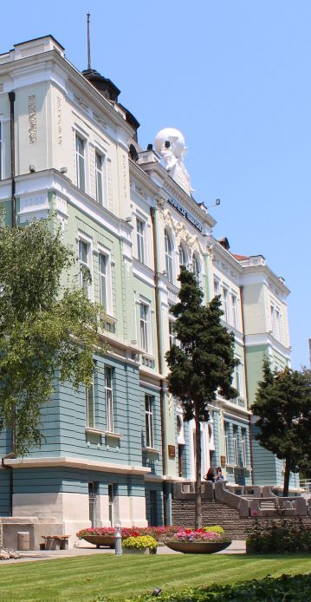
Контакти за прием:
Център за магистърско обучение
Икономически университет - Варна
9002 Варна, бул."Княз Борис I" № 77
офис 114, ет. I
тел.: 052/830 806
0885/637 600
e-mail: cmo@ue-varna.bg
web: www.ue-varna.bg

Slide 19
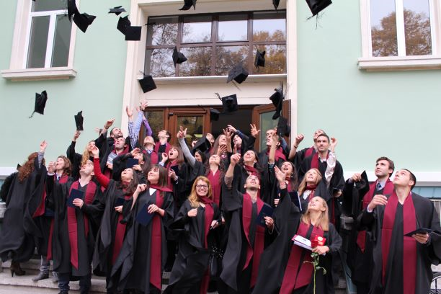
Уважаеми абсолвенти,
екипът на Центъра за магистърско обучение при
Икономически университет – Варна Ви пожелава успешно дипломиране!

